Slide 1
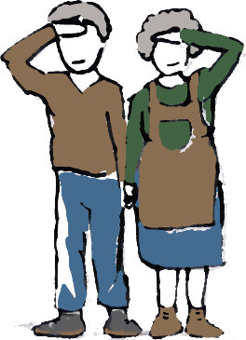
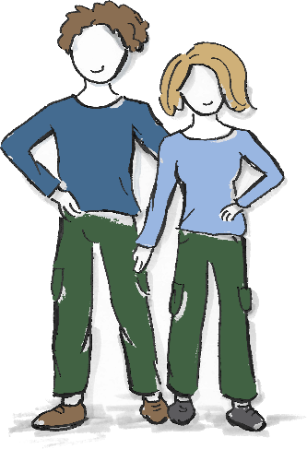
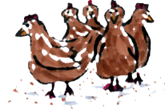
Erfolgreiche Hofnachfolge
Modul für den Unterricht an Berufs- und Fachschulen
Konzept und Text: Kerstin Spory, FiBL, Illustration: Ann-Sofie Henryson, FiBL
Notes:
Die Zahl der landwirtschaftlichen Betriebe ging in Deutschland von 2010 mit 299.000 Betrieben bis zum Jahr 2020 um etwa 12 Prozent auf rund 263.000 Betriebe zurück. Täglich gaben somit in der letzten Dekade etwa zehn Betriebe in der Bundesrepublik ihre Landwirtschaft auf. Ursächlich für die Aufgabe der Betriebe ist, neben anderen Ursachen, auch eine fehlende Hofnachfolge.

Slide 2
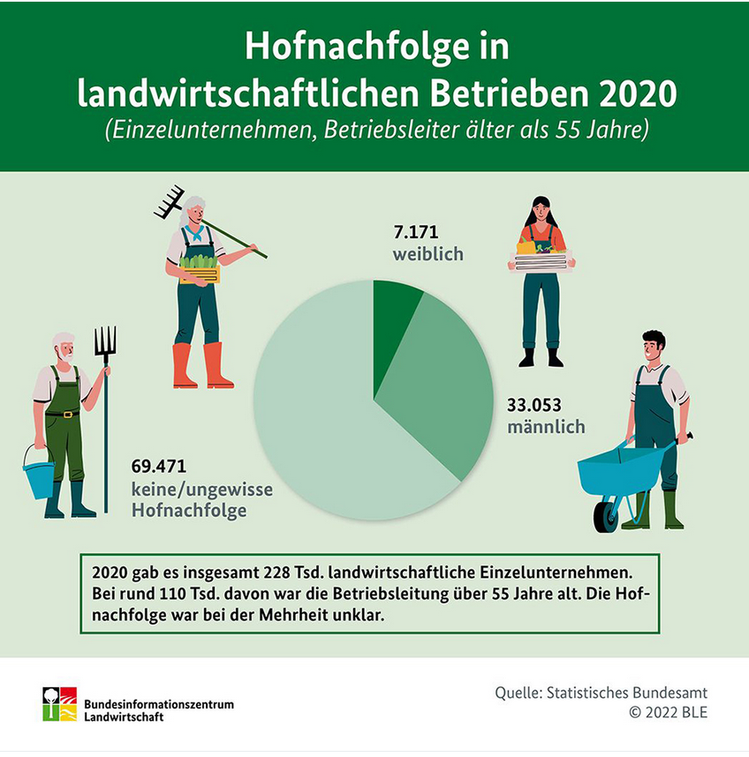
Hofnachfolge – bei Großteil der Betriebe unklar!
Notes:
Die Hofnachfolge ist in Deutschland nur bei 37 Prozent der Betriebe mit Betriebsleiter*innen von landwirtschaftlichen Einzelunternehmen älter als 55 Jahre gesichert (7% Nachfolgerinnen und 30 % Nachfolger) (Stand 2020). Das heißt, bei knapp zwei Drittel dieser Betriebe ist die Hofnachfolge noch nicht geklärt.

Slide 3
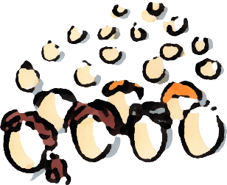
Welche Personen sind am Hofnachfolgeprozess beteiligt?
?
Notes:
Frage in die Runde stellen, und weiter

Slide 4
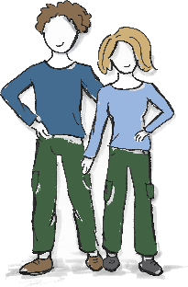
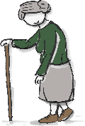
Welche Personen sind am Hofnachfolgeprozess beteiligt?
Übernehmende
Weichende Erben (Geschwister)
Abgebende
Weitere Beteiligte
Großeltern, sonstige Personen
Notes:
Die Lebensentwürfe der Generationen verändern sich – auch in der Landwirtschaft. Die soziale Dimension ist bei der Hofübergabe von Familienbetrieben von großer Bedeutung. Während für die jüngere Generation beispielsweise eine Work-Life-Balance zunehmend wichtiger wird, stehen für die Älteren die Belange des Betriebes häufig an erster Stelle. Damit eine Hofübergabe gelingen kann, müssen die unterschiedlichen Interessen der Generationen gegenseitig kommuniziert und auch akzeptiert werden. In den nachfolgenden Folien werden mögliche Interessen der unterschiedlichen Parteien betrachtet.

Slide 5
Was sind mögliche Interessen der Übernehmenden?
Sicherung einer Existenzgrundlage
Erfolgreiche Fortführung des / eines Betriebes
Klarheit über die eigene Rolle im Betrieb / Rahmenbedingungen
Zeit für Familie und Freizeit
Wohnort für die eigene Familie auf Betrieb
…
Übernehmende
Weichende Erben
Abgebende
Weitere Beteiligte
Großeltern, sonstige Personen

Slide 6
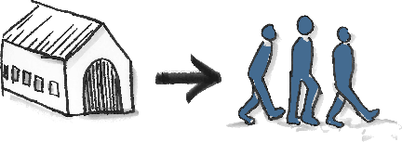
Was sind mögliche Interessen der Abgebenden?
Finanzielle Sicherheit/ Versorgung im Alter
Weiterführung des Betriebes/ Anerkennung des Lebenswerks
Geklärte Wohnsituation
Wahrung des Familienfriedens
…
Übernehmende
Abgebende
Weichende
Erben
Weitere Beteiligte
Großeltern, sonstige Personen

Slide 7
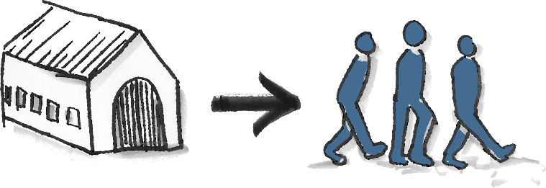
Was sind mögliche Interessen von weichenden Erben?
Übernehmende
Weichende Erben (Geschwister)
Abgebende
Weitere Beteiligte
Großeltern, sonstige Personen
„Angemessene“ Abfindung
rechtzeitig über die geplanten Schritte informiert werden
Dankbarkeit für das „Weichen““
…

Slide 8
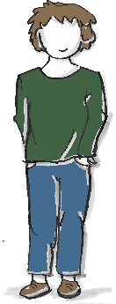
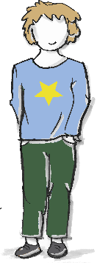
Was sind mögliche Interessen von „weiteren Beteiligten“?
Übernehmende
Weichende
Erben
Abgebende
Weitere Beteiligte
Großeltern, sonstige Personen
Wohnrecht auf dem Hof
Versorgung/ Pflege im Alter
Weiterführung des Beschäftigungsverhältnisses (bei Angestellten)
…

Slide 9
Was sind mögliche Interessen der am Hofnachfolgeprozess Beteiligten?
Existenzsicherung
Erfolg im Betrieb
Klare Rolle/ Rahmenbedingungen
Zeit für Familie, Freizeit
Wohnort …
Sicherheit/ Versorgung
Betriebswohl/ Anerkennung
Wohnort
Familienfrieden
…
Übernehmende
Weichende
Erben
Abgebende
Weitere Beteiligte
Großeltern, sonstige Personen
„Angemessene“ Abfindung
Rechtzeitige Information
Dankbarkeit
…
Wohnrecht
Versorgung/ Pflege
Weiterbeschäftigung (bei Angestellten)
…
Notes:
Diese Übersicht kann den Schülern als Handout mitgegeben werden

Slide 10
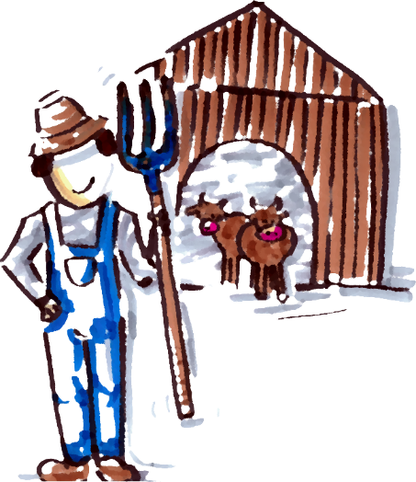
Hofnachfolge braucht ausreichend Vorbereitungszeit
Schrittweises Vorgehensweise ist für einen Erfolg wichtig!
Notes:
Hofnachfolge braucht mehrere Jahre Vorbereitungszeit,
Die Beschäftigung von Schülerinnen und Schülern landwirtschaftlicher Berufs- /Fachschulen mit der Frage, ob eine Hofnachfolge in Frage kommt, ist daher so früh wie möglich wichtig

Slide 11
Wann ist der richtige Zeitpunkt für die Hofnachfolge?
?
Welche Faktoren spielen eine Rolle?
Abgebende/r erreicht Rentenalter
Abgebende/r ist/sind gesundheitlich beeinträchtigt oder “amtsmüde“
Hofnachfolger/in hat die angestrebte Ausbildung beendet (z.B. Lehre, Meister, Studium)
Vor größeren Entscheidungen, die v.a. nachfolgende Generation betreffen (z.B. Aufbau neuer Betriebszweig, größere Investitionen)
Schrittweiser Übergang möglich (z.B. Gründung einer GbR)
Vorbereitung: so früh wie möglich!
?
?
Notes:
Mögliche Antworten der Schüler*innen sammeln.
Hofnachfolge ist ein langer Prozess, daher sollte sie so früh wie möglich vorbereitet werden

Slide 12
Bei Familienbetrieben: Wer übernimmt den Betrieb?
Innerfamiliäre Klärung, wer Hof übernimmt - bei mehreren Kindern/Interessierten
….wenn es keine innerfamiliäre Lösung gibt?
Außerfamiliäre Hofübergabe
Notes:
Mögliche Fragen an Schüler*innen:
Wer kennt Beispiele, bei denen Betriebe außerfamiliär übergeben werden/wurden?
Für wen kommt außerfamiliäre Hofnachfolge in Frage?

Slide 13
Außerfamiliäre Hofübergabe
Mögliche Gründe:
Den Familienbetrieb kann oder möchte ich nicht übernehmen.
Ich komme nicht aus der Landwirtschaft, möchte aber in Zukunft gerne einen landwirtschaftlichen Betrieb leiten.
Formen der außerfamiliären Übergabe:
Verpachtung, Kauf (gesamter Betrieb oder Teilbereiche), Schenkung, Übertragung an eine Stiftung, Hofübergabevertrag, Gründung einer Gesellschaft, Erbbaurecht, u.a.

Slide 14
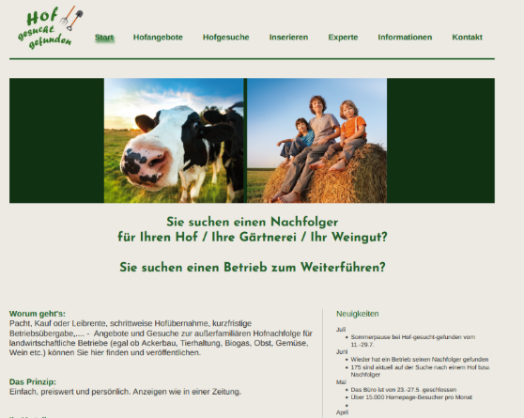
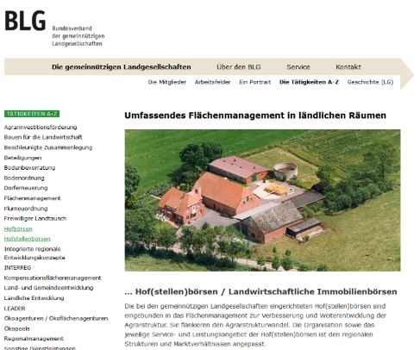
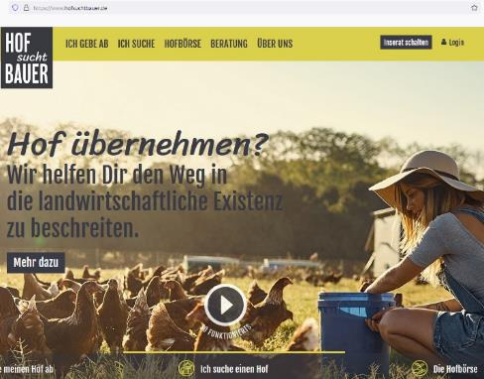
Wie finde ich einen Hof, wenn ich außerfamiliär übernehmen möchte?
Betriebe in der Nachbarschaft, im Bekanntenkreis ohne Nachfolge ansprechen
Fachzeitschriften / Hofbörsen: Anzeige schalten / Angebote nutzen
Im Öko-Bereich: Kontaktforum Hofübergabe

Slide 15
Standortbestimmung - Welche Fragen stelle ich mir?
Will ich den / einen landwirtschaftlichen Betrieb übernehmen?
Falls ja, warum?
Bin ich dafür geeignet?
Habe ich ausreichende praktische, fachliche Kompetenzen?
Kann ich mich betriebswirtschaftlich einarbeiten?
Kann ich Mitarbeiter/innen führen?
?
?
?
Notes:
Antworten von Schüler/innen sammeln

Slide 16
Wenn ich den / einen Betrieb übernehmen möchte
?
Soll / Kann der Betrieb im Haupterwerb geführt werden?
Welche Form der Übernahme wird angestrebt? (z.B. GbR, Pacht, Kauf…)
Welche Betriebszweige sollen beibehalten, aufgebaut bzw. nicht mehr weitergeführt werden?
Wer arbeitet auf dem Betrieb mit?
Wie ist die Wohnsituation?
…
Unterstützung: Steuer- und Rechtsberatung, Ländliche Familienberatungen,
Offizialberatung, Verbände, freie Berater*innen, Coachs
?
?
Notes:
Welche Fragen stellen sich Übernehmende, wenn sie einen Betrieb übernehmen möchten? (innerfamiliär und außerfamiliär)

Slide 17
Die nächsten Schritte
Sind alle Beteiligten mit der erarbeiteten Lösung einverstanden?
Wie werden die weichenden Erben abgefunden?
Der Abschluss
Umsetzungsschritte werden festgelegt
Abschluss des Hofübergabevertrages
Generationswechsel wird allen Betroffenen mitgeteilt
Konkrete Umsetzung findet statt: (Rollenwechsel, Wohnungswechsel, finanzielle Abwicklung etc.)
Unterstützung: Steuerberatung, Notar

Slide 18
Wie kann ich mich auf die Hofnachfolge vorbereiten?
Austausch mit Menschen, die den Prozess bereits erfolgreich durchlaufen haben
Vorbereitungsseminare zur Hofnachfolge besuchen (Übernehmende und Abgebende)
Unterstützung holen:
Begleitung durch Beratung / Coaching

Slide 19
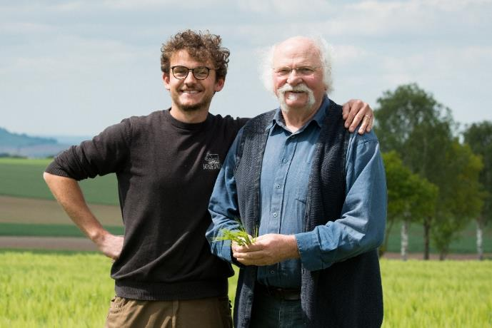
Steckbrief - Innerfamiliäre Hofübergabe: Familie Jacobi
Familienbetrieb, Sohn Julius ist 2020 in den Betrieb eingestiegen, Gründung GbR
Gemischtbetrieb, 140 Hektar LN (Schwerpunkt Saatgutvermehrung)
Tierhaltung: 50 Milchkühe, Mastrinder, Mastschweine
„Wichtig ist, dass der Betrieb - auch wenn die Nachfolge noch unklar ist - so geführt wird, als wenn es weiter geht. Ich war der festen Überzeugung, wenn meine Kinder den Hof nicht übernehmen, gibt es sicher junge Leute, die Interesse haben, ihn weiterzuführen.
Außerdem ist es wichtig, die Nachfolge so früh wie möglich zu regeln.
Alle Beteiligten (auch die weichenden Erben) sollten in den Prozess eingebunden sein, so dass sich jeder wiederfindet.“
Josef Jacobi, Übergebender
„Ich hätte mir eigentlich gewünscht, dass ich noch etwas mehr Zeit für die Übernahme gehabt hätte. Da mein Vater aber schon ein gewisses Alter hat, drängte es, dass ich Verantwortung übernehme.“
„Ich bin froh, dass mein Vater mir seine Erfahrungen weitergibt, um sein umfangreiches Wissen im Betrieb zu behalten. Das kann keine App oder ein Smart-Farming-Programm ersetzen“
Julius Jacobi, Übernehmender
Foto: Familie Jacobi

Slide 20
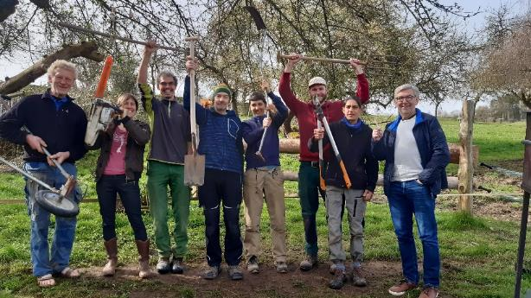
Steckbrief - Außerfamiliäre Hofübernahme: Familie Herzog & Grawitschky / Nafziger
Kommanditgesellschaft seit 2015, übergebende und übernehmende Partei sind Komplementäre
Gemischtbetrieb: 60 ha Ackerbau / Gemüsebau, Mutterkühe, Legehennen, Direktvermarktung, Solidarische Landwirtschaft
„Für uns war es wichtig, den Hof langfristig bewirtschaften zu können, ohne dass die weichenden Erben nach einigen Jahren den Anspruch erheben, ausbezahlt zu werden.
Wenn wir dann selbst einmal in Rente gehen, muss jemand unsere Anteile in der Kommanditgesellschaft übernehmen, ob das nun unsere Kinder sind oder die Enkel der Familie Nafziger - das ist noch offen.“
Marlene Herzog &
Marc Grawitschky
Übernehmende Wahlbacherhof
„Eine außerfamiliäre Übernahme ist möglich, wenn man bei sich selbst anfängt und sich bewusstmacht, was man will, was möglich ist und wie man es umsetzen kann“.
Manfred Nafziger,
Übergebender Wahlbacherhof
Foto: Familie Herzog-Grawitschky

